Slide 1

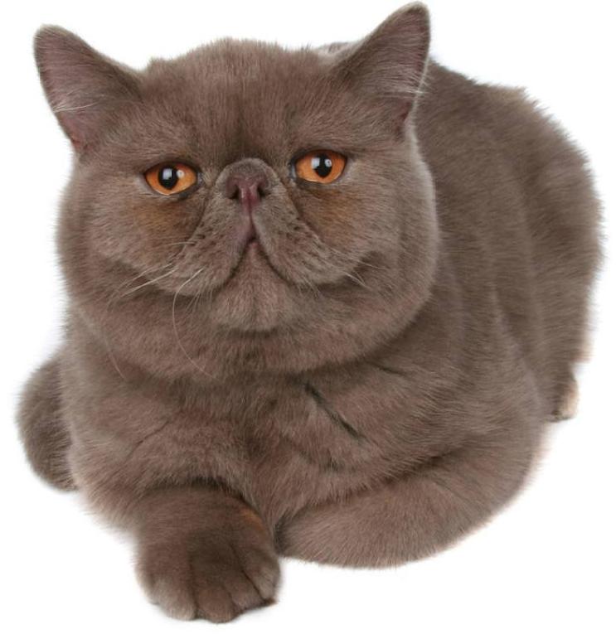
《按图索骥学-机器学习》
A01 什么是机器学习
讲 师 ： 程 钢
夭寿啦！机器猫来抢工作了

Slide 2

编程求圆形的周长
radius = 2 # 圆半径
circle = 2 * 3.14 * radius # 圆形周长2*PI*半径r
print("半径为%d的圆形周长为：%f",(radius,circle))
传统的编程模式：数据+算法
数据：半径
算法：周长 = 2 * PI * 半径
假设人类从来没有发现2*PI*r这个公式

Slide 3

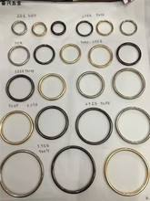
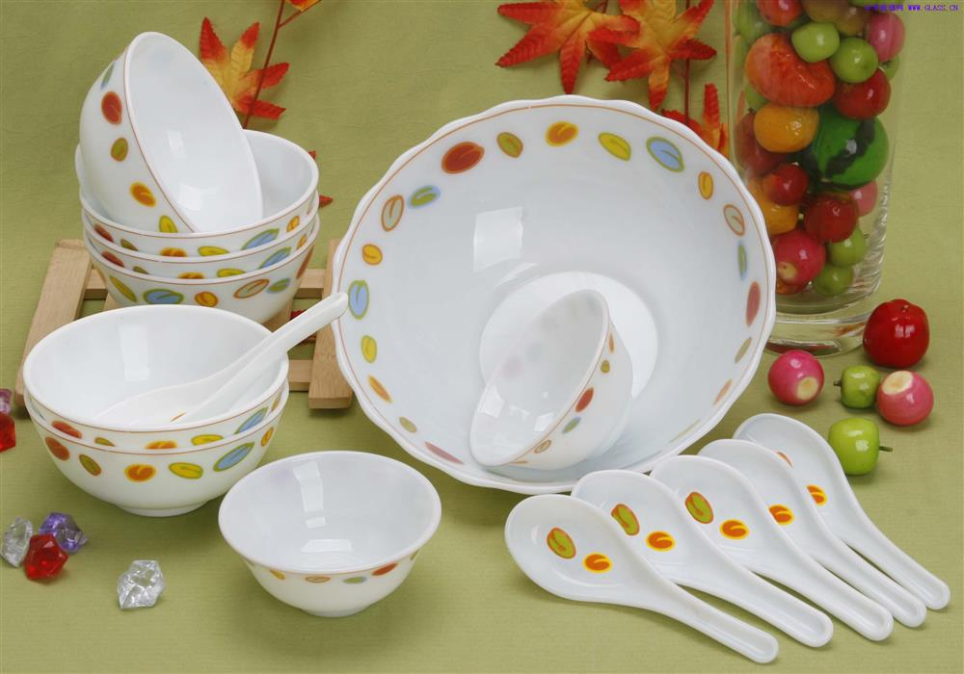
公式没了
首先：圆周长是可以测量的
其次：圆半径不好测量，但可以测量直径
直径(diameter) | 圆形周长(circle)
1.6 | 3.92
3.95 | 11.46
7.16 | 22.43
9.65 | 29.54
4.93 | 13.65
4.39 | 15.23
4.19 | 15.48
6.7 | 20.23
10.45 | 32.71
10.59 | 32.24
... | ...
形成数据集

Slide 4

通过机器学习，程序能够发现周长与直径的关系
周长 = ？ * 直径

Slide 5
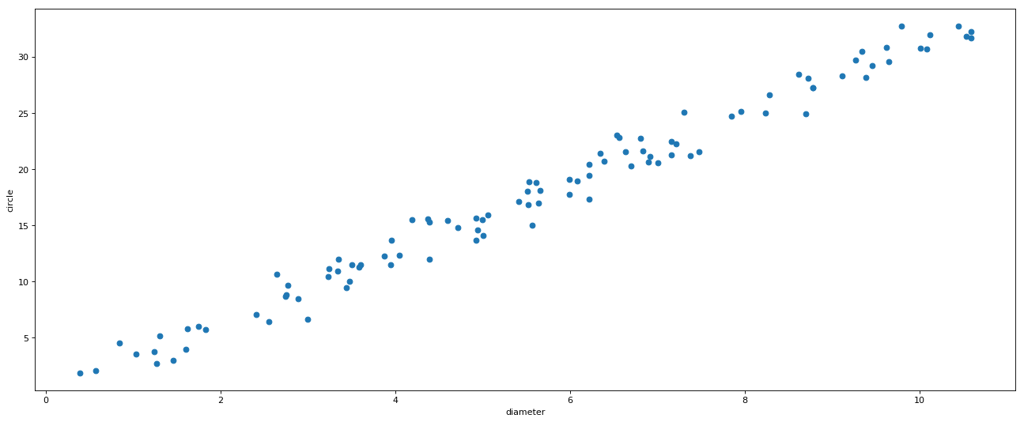
步骤 一 ： 画出直径与周长的散点图
圆周长与直径呈线性关系

Slide 6

步骤 二 ： 使用数据训练模型
lr = LinearRegression()
lr.fit(circular_train['diameter'].values.reshape(-1, 1),circular_train['circle'])

Slide 7
步骤 三 ： 训练结果
print(lr.coef_)
print(lr.intercept_)
最终模型：圆周长 = coef_ * 直径 + intercept_

Slide 8

步骤 四 ： 模型评价
构建一个新的精确数据集，作测试用
d = np.arange(10,100,10)
circular_test = {
'diameter': d,
'circle': 3.14*d
}
pred = lr.predict(circular_test['diameter'].reshape(-1,1))
print(pred)
模型评分
print(lr.score(circular_test['diameter'].reshape(-1,1),circular_test['circle']))

Slide 9
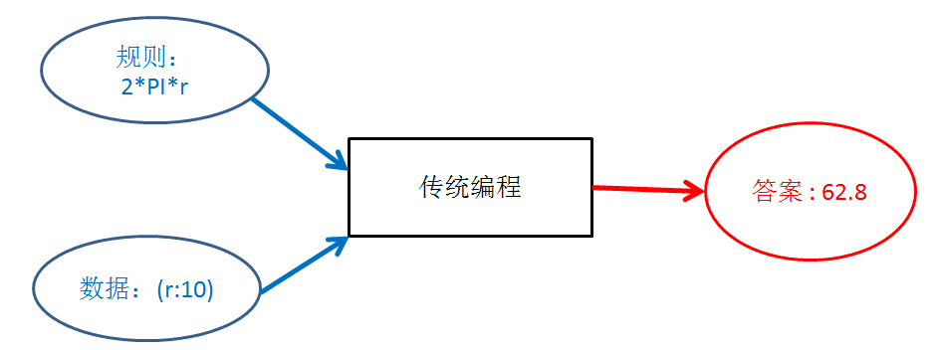
传统编程 VS 机器学习
数据：
直径d=...
机器学习
规则：
c=3.14 * d
新的答案：
c=31.4
答案：
圆周长c=...
新的数据：
（d:10）

Slide 10
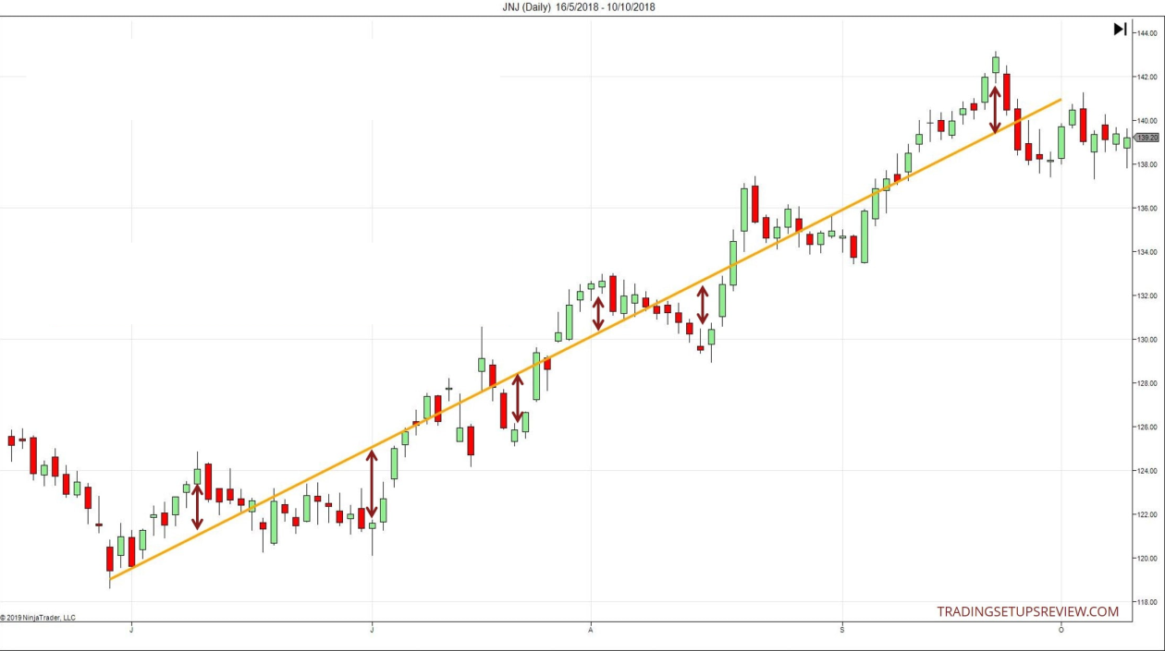
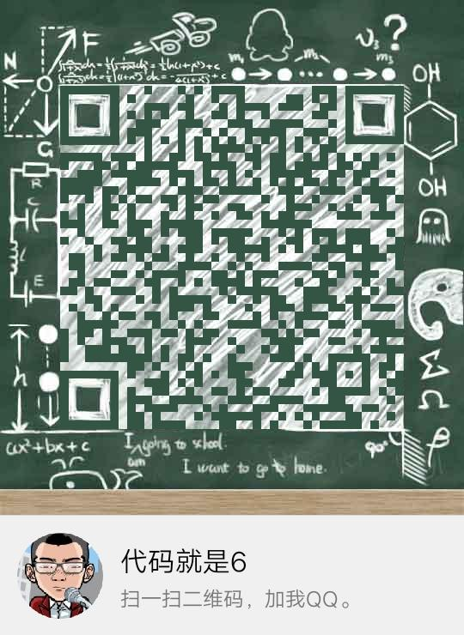
意见，建议，
请联系 QQ：855365555（暗号：code946）
下节课：？？？
资源下载（点个star哈）：https://github.com/code946/LearningAI
http://git.code946.com
不方便出海的（赚点）：
https://code946.blog.csdn.net/
http://csdn.code946.com

